Slide 1
Bakalárska práca
Školiteľ(Vedúci)
RNDr. Peter Borovanský, PhD.
Konzultant
RNDr. Eduard Masár, PhD.
Matej Magát

Slide 2
Téma: Newtonovská gravitácia s retardáciou

Slide 3
Stránky:
The Feynman Lectures on Physics Vol. I Ch. 9: Newton’s Laws of Dynamics (caltech.edu)
Vesmír okolo nás: Keplerove zákony (astroportal.sk)
Keplerovy zákony polopatě - YouTube
Kepler’s Second Law of Motion (Astronomy) - YouTube

Slide 4
Jazyk a knižnice
Golang
https://github.com/gonutz/prototype
Rozhodol som sa robiť v Go, kvôli tomu, že je to mladý jazyk, ktorý mi poskytuje ľahkú paralelizáciu.

Slide 5
Inšpirácia:
Michal Křížek - Antigravitace (Hvězdárna Ďáblice 20.11.2017) (kzclip.com)

Slide 6
Zdroje:
Feynman, Leighton, Sands: Feynmanove prednášky z fyziky 1., Alfa, 1988
kapitola 9
David Morin: Introduction to Classical Mechanics With Problems and Solutions, Cambridge University Press, 2007
https://github.com/faiface/pixel-examples/blob/master/platformer/main.go - komplikovaná na vonok, nepoužívam
https://github.com/fyne-io/fyne - skvelá knižnica na statické appky, ale s gcc tools nepoužívam
https://awesome-go.com/ - základná stránka kde som našiel všetttky go-ostatné
https://github.com/oakmound/oak - komplikovaná na vonok, nepoužívam
https://korok.io/index.html# - 1. alternatíva
https://github.com/gonutz/prototype - používam

Slide 7
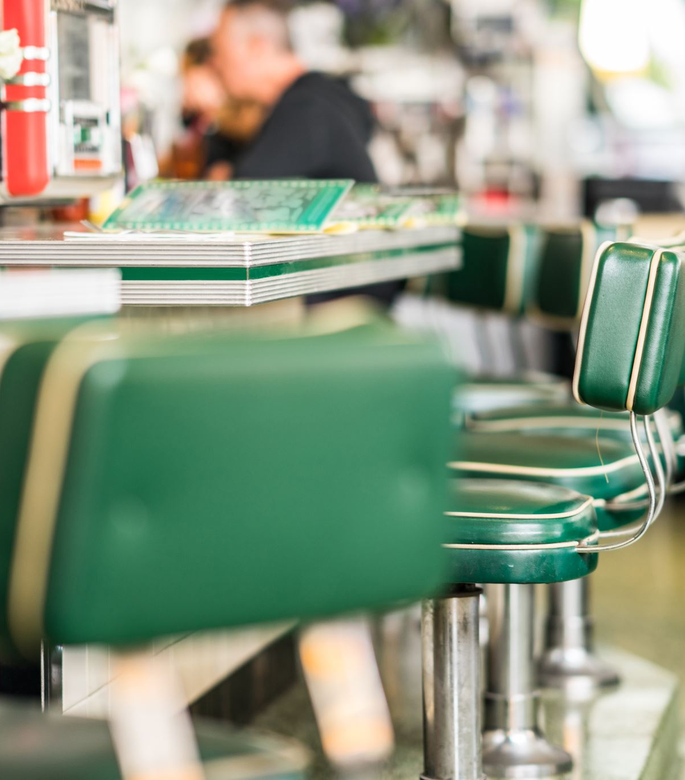
Ďakujem za pozornosť

